Slide 1
Современный урок: движение от "должен" к "хочу"! Выступление на школьном методическом объединении учителей, реализующих ФГОС ООО Подготовила: учитель биологии Манпиль Ирина Николаевна Орел, 2015-2016

Slide 2
Аннотация
Презентация разработана для выступления на школьном методическом объединении учителей, реализующих ФГОС ООО
Цель использования презентации: стимулировать познавательный интерес и процесс усвоения и запоминания информации, сделать выступление более динамичным.
Презентация используется на протяжении всего выступления, наглядно показывает основные этапы урока, варианты мотивации и рефлексии.

Slide 3
1. Структура урока «открытия» новых знаний:
1) Организационный этап.
2) Актуализация знаний.
3) Мотивация учебной деятельности учащихся. Постановка цели и задач урока.
4) Планирование урока.
5) «Открытие» новых знаний.
6) Первичная проверка понимания
7) Первичное закрепление.
8) Информация о домашнем задании, инструктаж по его выполнению
9) Рефлексия (подведение итогов занятия)

Slide 4
1 этап Организационный момент

Slide 5
2 этап Актуализация знаний
Устный опрос
Фронтальный опрос
Тестирование
Работа по карточкам и т.д.

Slide 6
3 этап Определение темы урока. Мотивация учебной деятельности учащихся. Постановка цели и задач урока.

Slide 7
Определите тему урока

Slide 8
Класс Пресмыкающиеся

Slide 9
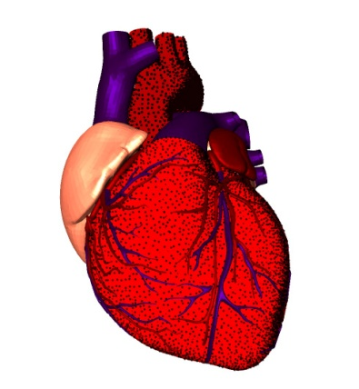
«Черный ящик»
Древние философы и поэты отождествляли этот орган с «душой» человека, они полагали, что именно этим органом человек любит, ненавидит, чувствует и переживает. Орган, о котором идет речь, находится в черном ящике. Что это за орган?

Slide 10
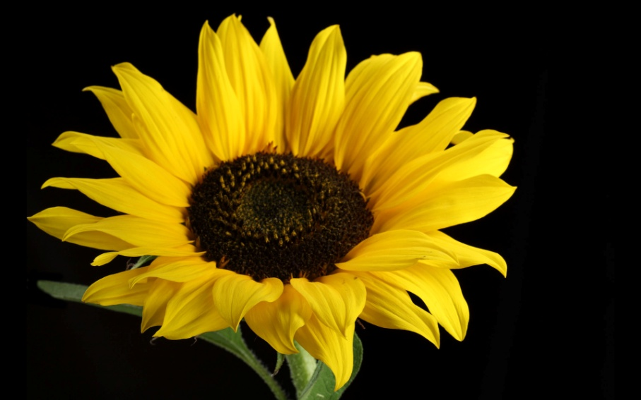
Загадка
Золотое решето
Черных домиков полно.
Сколько чёрненьких домов -
Столько беленьких жильцов!

Slide 11
Опыт, доказывающий наличие корневого давления

Slide 12
Проблемный вопрос
Грипп, ОРЗ, СПИД, ящур, атипичная пневмония, бешенство, краснуха, корь, энцефалит. Этот список можно долго продолжать. Наверняка, каждый из нас неоднократно слышал об этих заболеваниях. Что у них общего? Что их вызывает?
Постановка проблемы: «Вирусы – это живые организмы или неживая материя?»

Slide 13
Целеполагание
Цель урока:
Задачи урока:
(записывают на доске или выводят на слайд)

Slide 14
Это интересно!
Человек наблюдая за таким строением пера, создал молнию – застежку, которая нам заменила пуговицы
Данные особенности строения кости были использованы Эйфелем при создании всемирно известной башни – Эйфелевой. А где ещё используется этот принцип?

Slide 15
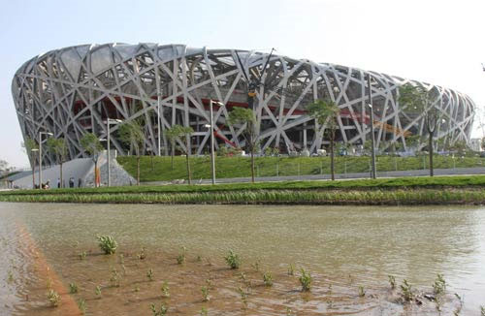
Интересно...
НАЦИОНАЛЬНЫЙ СТАДИОН «ПТИЧЬЕ ГНЕЗДО»
Находится в Пекине, где проходила Олимпиада-2008.
Площадь: 258 000 кв.метров
Постоянных мест: 80 000
Временные трибуны на 11 000 зрителей.

Slide 16
4 этап Планирование урока

Slide 17
5 этап «Открытие нового знания»

Slide 18
Самостоятельная работа с текстом
Чтение вслух и «про себя»
Использование различных источников информации
В-1 Читает текст параграфа
В-2 Читает текст из другого источника (другой учебник, напечатанный текст, Интернет и т.д.)

Slide 19
Работа в группах
Каждая группа получает отдельное задание, после выполнения которого презентует свою работу одноклассникам.

Slide 20
Самостоятельная работа с текстом
Составление плана параграфа (минимум текста – максимум информации).
Выбор ключевых понятий.
Выделение главной мысли текста учебника.
Заполнение схем, таблиц на основе текста учебника (сверни информацию).
Прочитать текст учебника и составить вопросы к тексту разного уровня слаженности. Затем эти вопросы я проверю в виде игры «Задай вопрос по цепочке».

Slide 21
Биология («биос» – жизнь, «логос» – наука)
Биосфера
Ихтиология
Палеонтология
Орнитология
География

Slide 22
• Повышенное кровяное давление –
это гипотония или гипертония?
• Сколько гомологичных хромосом образуют бивалент?
• Что больше – макрофаги или микрофаги?

Slide 23
Первичная проверка знаний

Slide 24
«Расскажи мне обо мне…»
Учащиеся по очереди 1 предложением рассказывают о любом объекте, явлении, изученном на уроке.
Предложения не должны повторяться.

Slide 25
6 этап Первичное закрепление.

Slide 26
Использование технологии естественного обучения
1 карточка (репродуктивное воспроизведение изученного материала) – беседа в парах по вопросам параграфа.
2 карточка (применение знаний в нестандартной ситуации) – решение в группах познавательных задач

Slide 27
В солнечную и сухую погоду листья растений испаряют больше воды, чем в пасмурную и влажную. Почему?
Косить траву можно в любое время дня, но народная мудрость гласит, что лучше всего это делать утром. Справедливо ли это утверждение?
Из жизненного опыта вы знаете, что при ручной стирке спина устает больше, чем руки. Знаете ли вы почему?

Slide 28
3 карточка (выполнение тестовой работы) – индивидуальное задание
(на этом этапе работы обязательна самооценка!)

Slide 29
Выполнение упражнений для закрепления в рабочей тетради
Критерии оценивания
Самооценка

Slide 30
7 этап Рефлексия

Slide 31
Что такое рефлексия?
Обращение назад
Размышление о внутреннем состоянии
Самопознание
Самоанализ

Slide 32
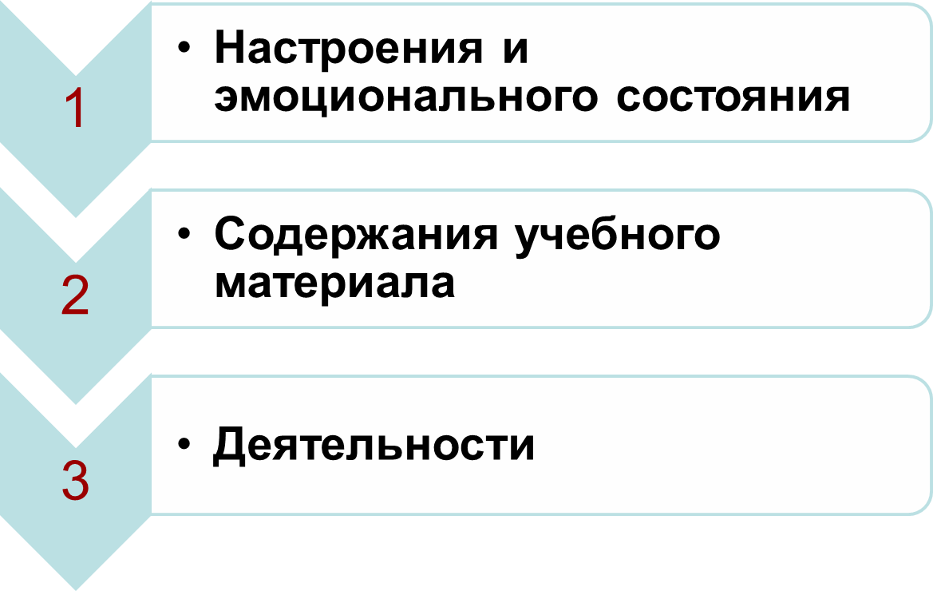
Виды рефлексии

Slide 33
Формы рефлексии
Индивидуальная – формирование реальной самооценки (за что ты можешь оценить свою работу)
Групповая – акцентирование ценности деятельности каждого члена группы для достижения результата в решении поставленной задачи (какую помощь в работе оказал (имя)

Slide 34
Приемы рефлексии эмоционального состояния и настроения:
Разноцветные карточки, изображения, отражающие спектр эмоций;
карточки с изображением лиц;
цветовое изображение настроения.
Всё понятно
Немного затруднялся
Было трудно и непонятно

Slide 35
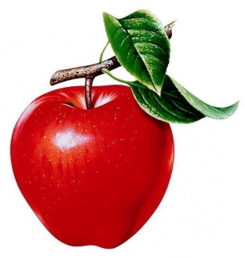
Если чувствую себя хорошо, комфортно, то вешаю на дерево яблоки (цветы) красного цвета, если нет, зелёного.

Slide 36
Рефлексия содержания учебного материала

Slide 37
«Плюс. Минус. Интересно»
Плюс
Минус
Интересно

Slide 38
«Таблица»-фиксация знания или не знания о каком либо понятии
Знаю
Узнал
Хочу узнать

Slide 39
«Дерево успеха»
3-4 ошибки
1 ошибка
Нет ошибок

Slide 40
«Для меня сегодняшний урок…»
Учащимся дается индивидуальная карточка, в которой нужно подчеркнуть фразы, характеризующие работу ученика на уроке по трем направлениям.
Урок | Я на уроке | Итог
1. интересно | 1. работал | 1. понял материал
2. скучно | 2. отдыхал | 2. узнал больше, чем знал

Slide 41
Прием рефлексии «Аргументация своего ответа»
1.На уроке я работал……..потому что………
2.Своей работой на уроке я………
3.Урок для меня показался…….
4.За урок я…..
5. Материал урока мне был………
6. Мое настроение……..

Slide 42
Рефлексия учителя
Что я делаю?
С какой целью?
Каковы результаты моей деятельности?
Как я этого достиг?
А можно ли сделать лучше?
Пока учитель задаёт себе эти вопросы – он развивается.
Рефлексия – залог развития и продвижения вперёд.

Slide 43
8 этап Домашнее задание

Slide 44
Оцените высказывание ученых о том, что вирусы можно назвать стихийным злом эволюции, а также мысль о том, что вирусы – это «Плохие новости в упаковке из белка»
Д/З
Есть ли будущее у вирусов? Если есть, то какое?

Slide 45
Спасибо за внимание!

